Slide 1

Менің елім – Тәуелсіз Қазақстан

Slide 2
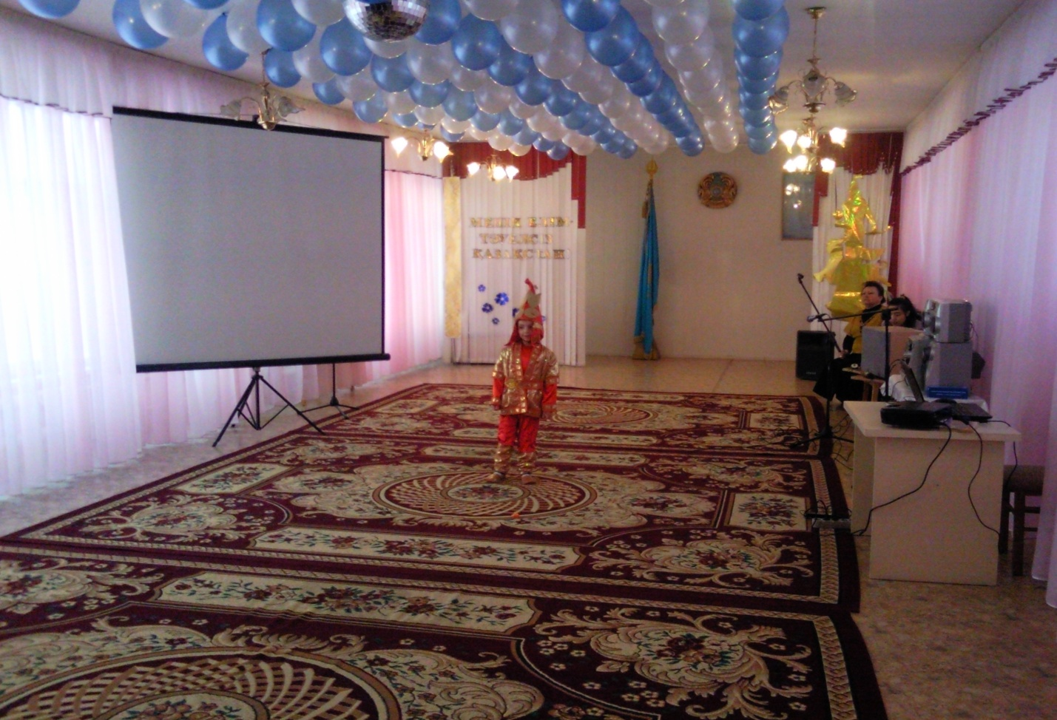
Өлеңді мәнерлеп айту “ Қасиетті туған жер”

Slide 3
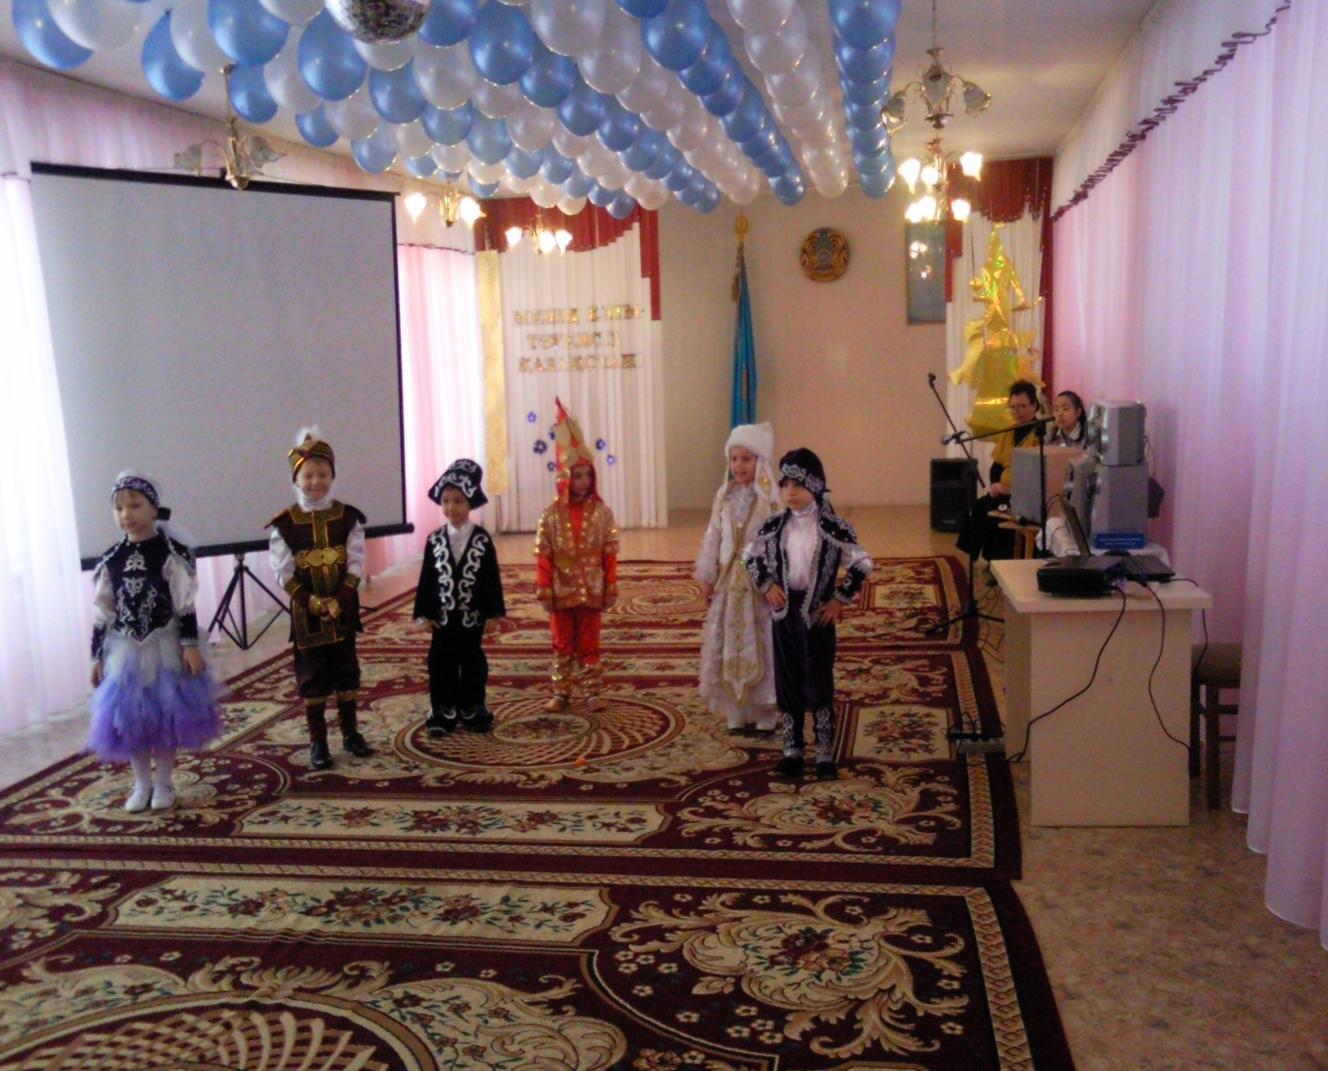
Қазақстанның тарихынан нақыл сөздер

Slide 4
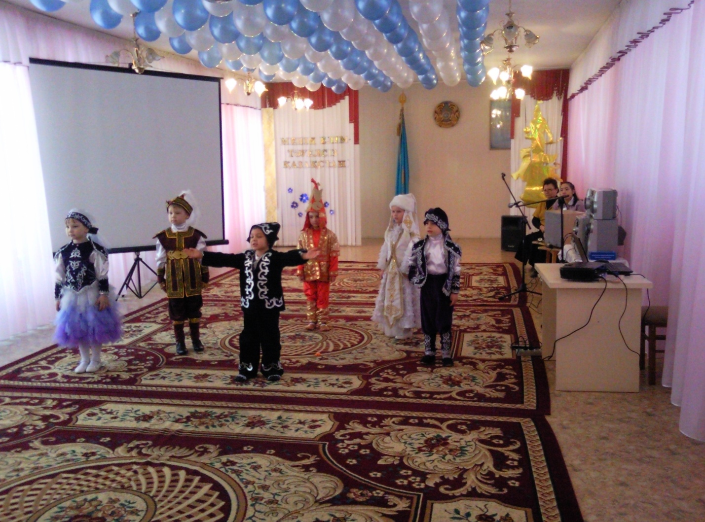

Slide 5
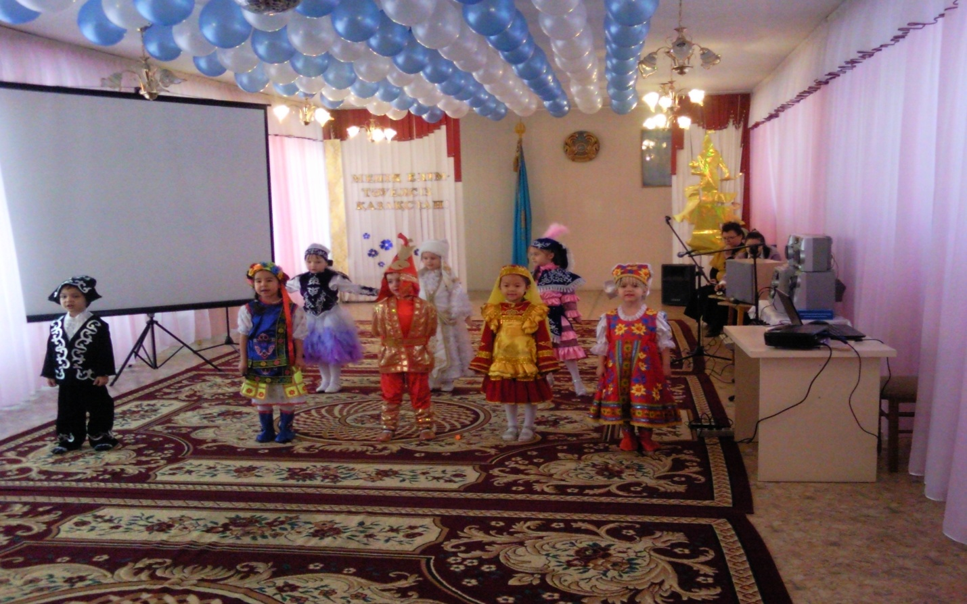
Ән “Достық жыры”

Slide 6
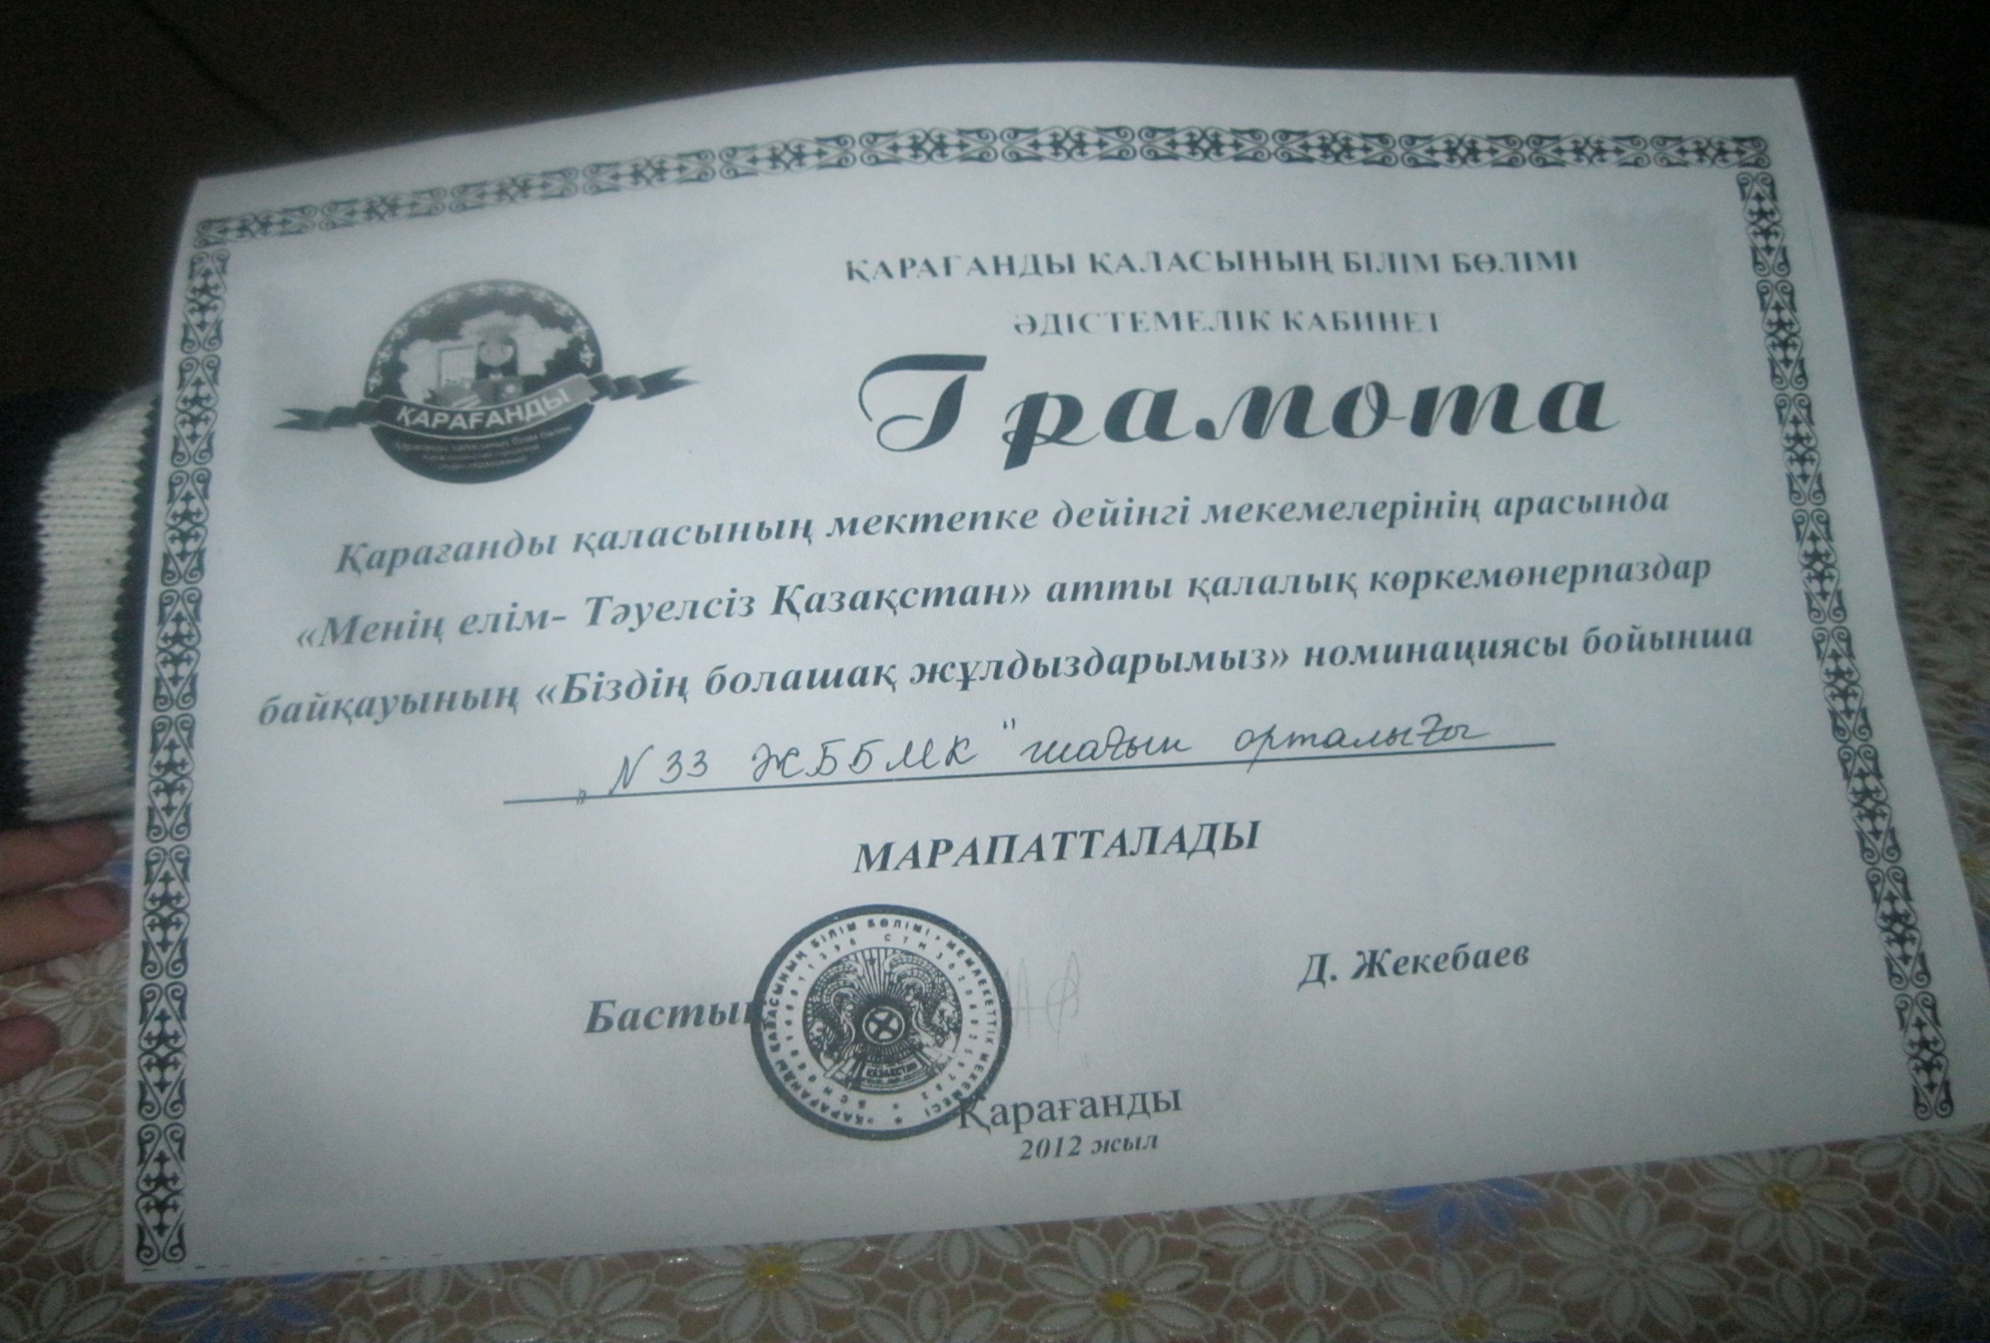
Қалалық грамота

